Slide 1
Osnovi informatike i računarstva

Slide 2
Elementarna memorijska kola
Logička stanja 0 i 1 u digitalnim logičkim kolima predstavljena su niskim i visokim naponom. Tokom rada računara (u postupku obrade), naponski signali prolaze kroz elektronska kola i pri tome se brzo i neprekidno menjaju. Podaci dolaze na ulaze logičkih kola u vidu elek­tričnih impulsa preko jedne ili više ulaznih linije veze. Logička kola obrađuju ove signale i generišu izlazni naponski signal, koji se takođe vodi na neke ulazne linije drugih logičkih kola. Čim se promeni nivo napona na ulazu, menja se i nivo napona na izlazu (saglasno zakonu obrade u toj logičkoj mreži). Logičke mreže, kod kojih izlazna stanja zavise samo od trenutne vrednosti ulaznih veličina nazivaju se kombinacione mreže.

Slide 3
Drugu vrstu logičkih mreža tzv. sekvencijalne mreže, čine mreže kod kojih logičko stanje na izlazu zavisi ne samo od trenutne vrednosti sig­nala na ulazu, već i od prethodnog stanja u kom se ta logička mreža nalazila. Da bi bila moguća realizacija ovakvih mreža, moraju postojati takvi elektronski sklopovi sposobni da zapamte prethodno stanje. Takva elektronska kola nazivaju se memorijski elementi. Minimalna količina podataka koja se može zapamtiti je jedna 0 ili 1, tj. jedan bit. Logička mreža koja može da zapamti jedan bit (jednu binarnu cifru), zove se flip-flop.

Slide 4
Flip-flop
Flip-flop je jedno od najprostijih kola sa dva stabilna stanja koja se koriste za skladištenje, odnosno memorisanje podataka u binarnom obliku, a istovremeno i jedno od osnovnih kola digitalne tehnike.
Bit informacije se kodira prisustvom ili odsustvom impulsa, ili logičkog nivoa 1 ili 0, pa samim tim jedan flip-flop može da pamti u određenom vremenu samo jednu binarnu cifru, tj. jedan bit informacije. Podaci veći od jednog bita, pamte se u uređenom skupu flip-flopova koji se naziva registar. Skup više registara, organizovanih na određeni način, čini memoriju. Rad flip-flopa kao memorijskog elementa može biti prikazan tabelom istinitosnih vrednosti ili pomoću odgovarajućih logičkih funkcija prikazanih u analitičkom obliku.

Slide 5
R/S flip-flop
R/S flip-flop se sastoji od ukrštene veze dva NILI (ili dva NI) kola, tako da je izlaz prvog spojen na ulaz drugog, a izlaz drugog na ulaz prvog. Na taj način je ostvarena pozitivna povratna sprega potrebna za kumula­tivni proces pri promeni stabilnih stanja.
Logička struktura R/S flip-flopa, realizovanog ukrštanjem dva dvo­ulazna NILI kola, prikazana je na slici 3.27 a). Na slici 3.27 b) prika­zan je grafički simbol flip-flopa.

Slide 6
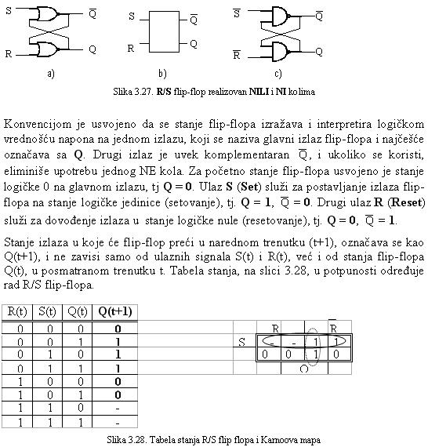

Slide 8
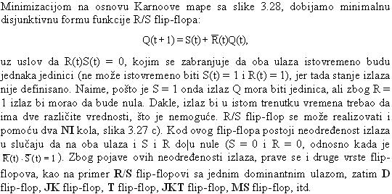

Slide 9
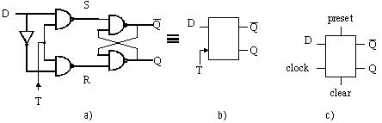
D flip-flop
R/S flip-flop nije pogodno kolo za pomeranje podataka u računaru, iz prostog razloga što je potrebno ostvariti vezu na oba ulaza. Upisivanje jedinice se vrši dovođenjem signala S = 1, dok se upisivanje nule obavlja dovođenjem signala R = 1. Znatno bolje kolo za prihvatanje podataka i njihov prenos, predstavlja D flip-flop (data flip-flop). Ovaj flip-flop osigurava da ne dođe do istovremene pobude na oba ulaza. Logička struk­tura, tabela istinitosti i simbolička oznaka ovog flip-flopa, dati su na slici 3.29.
Slika 3.29. D flip-flop

Slide 10
Ulaz sa oznakom T naziva se sinhronizacioni ulaz, ili takt signal (clock). Treba napomenuti da sva digitalna logička kola u jednom računaru najčešće rade pod dejstvom jednog jedinstvenog vremenskog signala, koji obezbeđuje jednovremenost, sinhronizaciju u čitavom računaru. Učestanost takt signala se meri jedinicom koja se zove megaherc (MHz), a to je mi­lion impulsa u sekundi. Ako je takt signal 50 MHz, to znači da ima 50 miliona impulsa u sekundi, ili jedan impuls svakih 20 nano sekundi. Takt signali se generišu pomoću posebnih elektronskih sklopova koji se zovu oscilatori ili takt generatori. Takt signal se uz pomoć kola za kašnjenje može podeliti na manje vremenske intervale. Isto tako, uz pomoć specijalnih digitalnih kola, takozvanih delitelja, takt intervali vremena se mogu povećavati. Na taj način se dobijaju impulsi različitog trajanja i učestanosti, a koriste se u upravljanju svim elementarnim operacijama u centralnom procesoru i ostalim delovima računara.

Slide 11
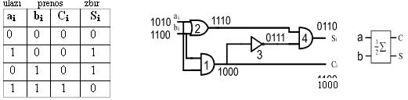
Elementarna aritmetička kola
Pamćenje podataka je jedna od funkcija koju obavljaju digitalna kola u računaru. Ona takođe mogu biti namenjena i obavljanju binarnih arit­metičkih operacija. Na slici 3.30 prikazana je logička mreža poznata pod nazivom polusabirač (half adder), njegova simbolička oznaka i tabela istinitosti. Polusabirač je realizovan uz pomoć I, ILI i NE logičkih kola. Ova logička mreža vrši sabiranje dva bita, dve binarne cifre. Rezultat sabiranja binarnih brojeva sadrži dve komponente: zbir Si i prenos u sledeći razred Ci.
Slika 3.30. Tabela istinitosti, logička mreža polusabirača, blok dijagram

Slide 12
Ulazni podaci ai, bi stupaju na ulaze logičkih kola, koja na osnovu njihovih trenutnih vrednosti generišu signale na svojim izlazima. Kada su oba ulazna signala nula, na izlazu prvog I kola (1) generiše se prenos: Ci = 0. Ista dva ulazna signala dolaze i na ulaz ILI kola (2), koje takođe na svom izlazu daje nulu. NE kolo (3) prihvata bit prenosa i pretvara nulu sa svog ulaza u jedinicu na svom izlazu. Ova jedinica za­jedno sa nulom iz ILI kola (2) dolazi na ulaze drugog I kola (4) koje na svom izlazu generiše nulu, signal na izlazu I kola 4 predstavlja zbir Si binarnih cifara ai i bi sa ulaza. Kada je ai = 1 a bi = 0, prvo I kolo konvertuje ulazne podatke u nula bit prenosa na svom izlazu (Ci = 0). ILI kolo konvertuje te iste ulazne po­datke u jedinicu na svom izlazu. Invertor NE prihvata bit prenosa i pretvara ga u jedinicu, koja zajedno sa jedinicom iz ILI kola dolazi na ulaze drugog I kola. Drugo I kolo na osnovu dve jedinice na svojim ulazima pravi jedinicu na svom izlazu, koja predstavlja zbir Si = 1. U trećem slučaju za ulazne podatke ai = 0 i bi = 1, postupak obrade i rezultat su isti, tj.: Si = 1 i Ci = 0. U četvrtom slučaju, treba sabrati dve binarne jedinice, ai = 1 i bi = 1. Kada na ulaz prvog I kola dođu dve jedinice, ovo kolo na svom izlazu daje bit prenosa koji je takođe jednak jedinici, Ci = 1. ILI kolo prihvata dve jedinice na svojim ulazima, i na izlazu daje takođe jedinicu. Bit prenosa stupa na ulaz invertora NE, koji od jedinice pravi nulu na svom izlazu. Ova nula zajedno sa jedinicom sa izlaza ILI kola dolazi na ulaze drugog I kola, koje na izlazu daje zbir Si = 0.

Slide 13
Znači, rezultat je:
Si = 0 i Ci = 1.
Polusabirač je pogodan jedino za sabiranje samo dva bita, ali ne može sabrati i prenos iz prethodnog razreda. No, kod mnogih računara se i za ovakva sabiranja koristi drugačije rešenje. Prenos iz prethodnog razreda se može javiti i kod sabiranja višecifrenih binarnih brojeva. Sabiranje brojeva sa učešćem bita prenosa iz prethodnog razreda obavlja, se uz pomoć digitalne mreže koja se zove potpuni sabirač, ili sumator (full ad­der). Šema potpunog sabirača i njegova tablica istinitosti dati su na slici 3.31. Kao što se vidi sa slike potpuni sabirač se sastoji od dva polusabirača i jednog logičkog ILI kola. Na ulaze jednog polusabirača dolaze binarne cifre ai i bi, i on na svojim izlazima daje delimičan zbir Sx i prenos Cx. Na ulaze drugog polusabirača dolaze delimični zbir Sx i prenos iz prethodnog razreda Ci-1. Drugi polusabirač na svom izlazu daje potpuni zbir Si binarnih cifara ai i bi i prenosa iz prethodnog raz­reda Ci-1, i delimični prenos Cy. Konačni prenos u sledeći razred Ci, dobija se na izlazu iz ILI kola

Slide 14
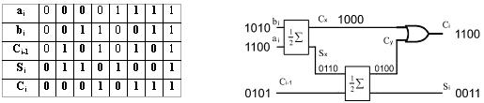
Slika 3.31. Tabela itinitosti i blok dijagram potpunog sabirača
Ovakav proces izračunavanja ponavlja se za sve razrede binarnog broja. Nekada su se zbog visoke cene hardvera pravili i računari koji su imali samo jedan sabirač na čije ulaze su se dovodile binarne cifre i prenos iz prethodnog razreda jedan za drugim, tj serijski. Ovakav sabirač se zvao serijski ili redni sabirač, a sabiranje osmobitnog broja se odvijalo u osam taktova. Danas se za svaki binarni razred koristi poseban sabirač. Tako za sabiranje 32-bitnih brojeva postoji jedan polusabirač za sabiranje LSB, i niz od 31-og potpunog sabirača za sabiranje preostalih botova, ili niz od 32 potpuna sabirača, na čije ulaze istovremeno dolaze svih 32 bita brojeva koji se sabiraju. Ovakvo sabiranje se zove paralelno sabi­ranje, a deo aritmetičko-logičke jedinice koja to obavlja zove se paralelni sabirač, slika 3.32.

Slide 15
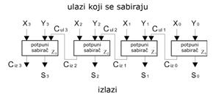
Slika 3.32. Blok dijagram paralelnog četvorobitnog sabirača

Slide 16
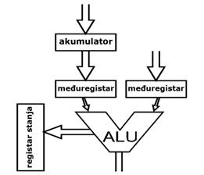
Aritmetičko-logička jedinica (ALU) obavlja aritmetičke i logičke ope­racije nad binarnim brojevima i rotiranje. To mogu biti operacije sabi­ranja, oduzimanja, množenja i deljenja binarnih i BCD brojeva, logičke operacije, razne vrste pomeranja binarnih brojeva ulevo i udesno, i možda još poneka jednostavna operacija, ali obično ne mnogo više od nabrojenog. Pomoću tih osnovnih operacija rešavaju se zadaci postavljeni računaru. Aritmetičko-logička jedinica se obično šematski predstavlja u obliku slova V, kao štoje prikazano na slici 3.33.
3.33. Šematski prikaz ALU sa pripadajućim registrima

Slide 17
Pored sabirača, u aritmetičko-logičkoj jedinici se nalaze i mnogi drugi sklopovi. Tu su logičke mreže koje obavljaju operacije I, ILI, iskqučivo ILI i NE nad svim ciframa binarnih brojeva istovremeno, zatim po­merački registri, kola za komplementiranje itd. Kod nekih velikih računara u sastav ALU ulaze i sklopovi za BCD aritmetičke operacije, sklopovi za računanje u pokretnom zarezu. Mnogi autori u sastav ALU uključuju i neke registre specijalne namene u kojima se nalaze operandi i rezultat operacije, to su privremeni registri i akumulatori, kao i jedan specijalni registar u koji se automatski upisuju određeni podaci nakon svake operacije koju izvrši centralni procesor. Taj registar u raznim računarskim sistemima ima drugačije ime, a mi ćemo ga zvati registar stanja.

Slide 18
Registri
Najčešće korišćeni elementi digitalnih uređaja su različite vrste re­gistara. Registar je element koji služi za skladištenje proizvoljnog bi­narnog broja ograničene dužine. Svaka binarna cifra datog broja čuva se u zasebnom memorijskom elementu, pa je za binarni broj od n cifara potrebno n binarnih memorijskih ćelija. Registri se primenjuju uglavnom za privremeno memorisanje ili prihvatanje delimičnih ili konačnih rezul­tata u procesu obrade podataka. Neophodni su na svim mestima gde treba ostvariti vezu između blokova sa različitim brzinama, zatim pri rea­lizovanju aritmetičkih operacija, za pretvaranje serijskog u paralelni kod i obratno, itd. Binarni broj koji se nalazi u registru naziva se sadržaj registra. Za ulaz binarnog broja u registar koristi se termin upisivanje, dok se za izlaz broja iz registra koristi termin čitanje.

Slide 19
Upisivanje i čitanje sadržaja može da se uradi na dva načina:
· paralelno, kada sve cifre binarnog broja ulaze u registar ili izlaze iz njega istovremeno,
· serijski, kada broj ulazi, odnosno izlazi iz registra cifra po cifra (bit po bit), počevši od najmlađeg ili najstarijeg razreda.
Kombinacijom opisanih načina ulaza i izlaza informacija razlikujemo različite tipove registara, slika 3.34:
1. registri sa paralelnim ulazom i paralelnim izlazom,
2. registri sa serijskim ulazom i serijskim izlazom,
3. registri sa serijskim ulazom i paralelnim izlazom,
4. registri sa paralelnim ulazom i serijskim izlazom

Slide 20
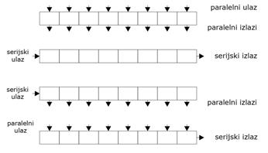
Slika 3.34. Osnovne vrste registara

Slide 21
Kod prvog tipa registara upisana informacija ostaje stalno u njemu, i oni se zovu stacionarni registri. Kod ostala tri tipa registara sadržaj re­gistra se pomera kako pristižu novi bitovi, i ukoliko se ne očita na vreme, on može biti i izgubljen. Zbog toga se ovi registri nazivaju di­namički, pomerački ili šift-registri (shift registers).
U sastav centralnog procesora ulaze pored ALU i kontrolno-upravljačka jedinica i veći broj registara.
Ovi registri se dele na dve grupe saglasno njihovoj nameni:
· registri opšte namene,
· registri specijalne namene (akumulatori, me|uregistri, registar stawa (status registar), programski brojač, registar instrukcija, registar po­dataka, adresni registri i niz drugih registara). Na ovom mestu ćemo pomenuti samo neke koji su trenutno od interesa a uloga ostalih će biti objašnjena u okviru obrada u kojima učestvuju.

Slide 22
Akumulator (accumulator) je registar u kojem se obično dobijaju (akumu­liraju) rezultati različitih operacija s binarnim brojevima. Podaci u akumulator dolaze sa magistrale za podatke, a iz akumulatora se prenose na međuregistar. U sastavu procesora može biti jedan ili više akumula­tora.
Međuregistri (buffers) privremeno "pamte"-prihvataju podatke, i to jedan (na slici 3.33 levo) podatke iz akumulatora, a drugi (desni) podatke koji dolaze pravo sa magistrale. Takvo privremeno pamćenje podataka potrebno je da bi se po dva podatka mogla dovesti na ulaz aritmetičko-logičke jedinice, koja ih obrađuje u prikladnom momentu. Pored ovih međuregistara u procesoru se nalaze i memorijski adresni registar i prihvatni registar podataka, čiju ulogu ćemo objasniti u okviru memorije. Prema tome, međuregistri imaju samo pomoćnu ulogu, pa se ponekad pri razmatranju prenosa podataka mogu izostaviti.

Slide 23
Registri opšte namene (RO-RN) postoje u većini računara, sem kod nekih mikroračunara. Broj ovih registara varira od računara do računara, pa ih mogu imati od jednog ili dva do nekoliko desetina. Na tim registrima privremeno se zapisuju različiti podaci, i zato su to registri opšte na­mene. Oni su registri "pri ruci", pa je pristup do njih jednostavniji i brži nego do registra u memoriji. Vreme pristupa podacima unutar ovih registara je višestruko kraće nego kada se pristupa podacima u memoriji. Stoga se njihovom upotrebom ubrzava rad procesora. No ovi registri su istovremeno vrlo skupi jer se izrađuju u specijalnim poluprovodničkim tehnologijama. Podaci na magistralu dolaze ili iz prihvatnog registra podataka, ili iz registara opšte namene ili iz aritmetičko-logičke jedinice. Podaci sa magistrale idu na registre opšte namene, na akumu­lator, ili na neki od međuregistara.

Slide 24
Registar stanja (registar statusa, registar uslova), služi za to da se na njemu prikažu različita stanja koja mogu nastati tokom obrade podataka. U stvari, taj se registar sastoji od niza međusobno nezavisnih flip-flop­ova takozvanih zastavica (flags). Svaka od tih zastavica signalizira neko stanje koje je nastalo tokom obrade podataka. To mogu biti, na primer ova stanja: rezultat je jednak nuli, omogućen prekid programa, došlo je do prepunjenja, postoji bit prenosa itd. Takva stanja mogu uticati na dalje odvijanje rada. Te zastavice omogućuju korisniku (programeru) da proverom stanja određene zastavice usmeri odvijanje programa.

Slide 25
Adresni registri (address registers) služe za čuvawe adresa memorijskih lokacija u kojima se nalaze instrukcije (brojač instrukcija), ili adresa lokacija u kojima se nalaze podaci (brojač podataka, pokazivač steka, indeks registri), ili pak sadrže dodatne informacije pomoću kojih se izračunavaju adrese i podataka i instrukcija (bazni i segmentni registri).

Slide 26
Elementarna memorijska kola
Memorijska kola mogu da zapamte prethodno stanje
Flip-flop je logička mreža koja može da zapamti samo jedan bit podatka (jednu binarnu cifru)
  flip - flop je kolo sa dva stabilna stanja
Rad flip - flopa može da se opiše:
  tabelom stanja
  analitički logičkom funkcijom
Rad flip - flopa može da se sinhronizuje sa signalom takta (clock)

Slide 27
RS-FF je memorijsko kolo koje ima priključke za Set i Reset
  Realizuje se pomoću logičkih kola
  Sastoji se od ukrštene veze izlaza i ulaza dva NILI ili dva NI kola

Slide 29
Sinhroni RS-FF

Slide 30
JK-FF nema nedefinisana stanja

Slide 31
D-FF ima samo jedan ulazni priključak
  Pogodniji je za prihvatanje i prenos
  podataka od flip-flopova sa dva ulaza
  Koristi se kao osnovna komponenta za realizaciju drugih memorijskih kola

Slide 32
Sinhroni D-FF

Slide 33
Registri
Registar je element koji služi za čuvanje proizvoljnog binarnog broja ograničene dužine
  Za binarni broj od n cifara potrebno je n memorijskih ćelija
  Binarni broj u registru je sadržaj registra
Primena registara
  Veza između blokova sa različitim brzinama
  Pri realizovanju aritmetičkih operacija
  Pretvaranje serijskog u paralelni kod i obrnuto...

Slide 34
Registri
Upis i čitanje
sadržaja registra
  Paralelno
  Serijski
Svi registri u CPU dele se na:
  Registre opšte namene
  Registre specijalne namene

Slide 35
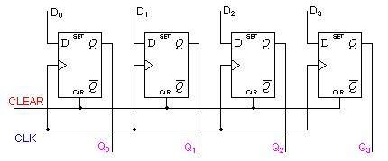
Registri
Realizacija 4-bitnog registra sa paralelnim ulazom i paralelnim izlazom
  Podatak se privremeno čuva (baferiše)

Slide 36





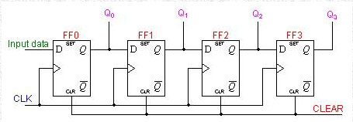
Registri
Realizacija 4-bitnog registra sa serijskim ulazom i paralelnim izlazom
  Serijska informacije se pretvara u paralelnu
  Za upis je potrebno 4 takta CLK, a za čitanje 1 takt
Upis podatka: 1001

Slide 37
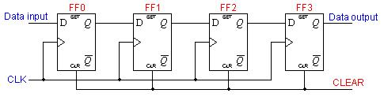











Registri
Realizacija 4-bitnog registra sa serijskim ulazom i serijskim izlazom
  Za upis i za čitanje je potrebno 4 takta CLK
Upis podatka: 1001
Čitanje podatka: 1001

Slide 38
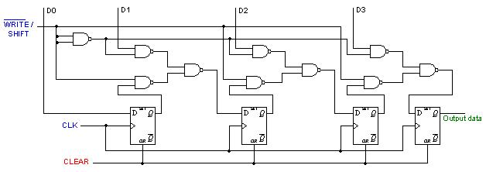







Registri
Realizacija 4-bitnog registra sa paralelnim ulazom i serijskim izlazom
  Za upis je potreban 1 takt CLK, a za čitanje 4 takta
= 1
= 0
= 0
= 1
= 1
= 1
= 1

Slide 39
Podela registara prema nameni
Registri opšte namene ( R₀ - R_{N} )
    Privremeno čuvanje podataka različite namene
Registri specijalne namene:
  Akumulatori (accumulator)
    Čuvaju rezultate operacija sa binarnim brojevima
  Međuregistri (buffers)
    Pomoćni registri za prihvatanje podataka iz akumulatora, sa magistrale, iz memorije, za čuvanje memorijske adrese...
  Registar stanja (status register, SR) ili registar uslova (condition code register, CCR)
    Niz nezavisnih FF-ova (zastavica, flag-ova) za prikazivanje različitih stanja nastalih tokom obrade podataka
  Adresni registri ( address registers )
    čuvaju adrese memorijskih lokacija u kojima se nalaze podaci ili instrukcije (brojač instrukcija)

Slide 40
Memorije
U okviru CPU nalaze se primarne memorije RAM i ROM tipa i registri
Sekundarne memorije (za čuvanje velike količine podataka) nalaze se izvan CPU
A
O
R
1
Disk
R
T
A
O
R
1
R
T
Memory
A
O
R
1
R
T

Slide 41
Memorije
Veliki broj registara povezanih u celinu čini memoriju
Memorije služe za smeštanje binarnih podataka i programskih instrukcija
Kapacitet memorije je broj adresabilnih lokacija na kojima mogu da se čuvaju podaci
    1MB=2²⁰ =1,048,576 lokacija
    1GB=2³⁰ =1,073,700,000 lokacija
RAM
ALU
Clock
ROM
Control
Unit

Slide 42
Memorije
Pristup memoriji (memory access) je čitanje ili upis podataka
  Što je kraće vreme pristupa memorija je brža
Prema vremenu pristupa razlikuju se :
  Sekvencijalne memorije ( magnetne trake, CCD, ... )
  Memorije sa direktnim pristupom
  ( RAM, ROM )

Slide 43
Memorije
Organizacija memorije:

Slide 44
Memorije
Adresa lokacije podatka prikazana u obliku rednog broja vrste je fizička adresa podatka
Podacima i adresama mogu da se dodele simbolička imena
Svaki računarski sistem ima razne vrste memorijskih uređaja

Slide 45
Memorije
Opšta blok-šema memorije sa dekoderom adrese i registrima

Slide 46
Memorije
Dvodimenzionalna organizacija memorije
  Od n adresnih bita iz adresnog registra dobija se 2^{n} adresnih linija sa dekodera adrese

Slide 47
Memorije
Trodimenzionalna organizacija memorije
  Adrese čine 2 dimenzije, a dužina reči treću

Slide 48
Memorije
Jedna ravan trodimenzionalne memorije

Slide 49
Memorije

Slide 50
Memorije
Po uključenju napajanja:
  Računar učitava podatke iz ROM memorije i vrši početno testiranje rada osnovnih delova sistema
  Iz ROM memorije se učitava BIOS (Basic Input/Output System)
  Operativni sistem se učitava sa hard diska u RAM
  Sve aplikacije i fajlovi koji se koriste u aplikaciji nalaze se u RAM-u
  Nakon zatvaranja aplikacije, rezultat obrade može da se sačuva na hard disku, a aplikacija se briše iz RAM-a

Slide 51
Memorije
Povezanost memorija u računarskom sistemu
Virtuelna memorija je deo hard diska koji čuva kopiju sadržaja RAM memorije koji se ređe koristi i tako oslobađa RAM za nove aplikacije
Keš memorija ubrzava rad CPU sa RAM memorijom
CPU
Keš
RAM
Virtuelna
memorija
Disk

Slide 52
Memorije
Unutrašnja (osnovna) memorija je veoma brza, ali je sporija od mikroprocesora
  Keš-memorija je brža i služi kao posrednik između mikroprocesora i unutrašnje memorije
  Može se nalaziti unutar samog mikroprocesora ili izvan njega
CPU
RAM
CPU
Keš
RAM
Keš

Slide 53
Memorije
Kod savremenih računarskih sistema često je jedan deo keš memorije (prvi nivo, L1) u okviru mikroprocesora (CPU) i on je povezan sa kešom koji je izvan CPU (drugi nivo L2)
CPU
Keš
RAM
Keš
L1
L2

Slide 54
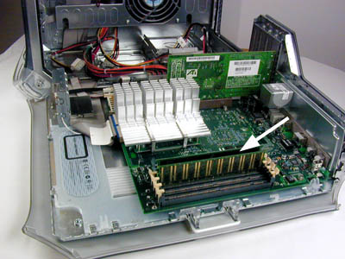
Memorije
Operativna memorija je RAM (random access) tipa
  Podaci u toku rada mogu da se upisuju u memoriju i da se čitaju iz nje sa proizvoljnih adresa
  Poluprovodnička RAM memorija gubi sadržaj po isključenju napajanja

Slide 55
Memorije
SRAM (statički RAM) su nedestruktivne
  Zadržavaju svoj sadržaj i posle čitanja
  Realizuju se pomoću FF-ova
DRAM (dinamički RAM) su destruktivne
  Posle čitanja se gubi podatak
    podatak posle čitanja mora da se ponovo upiše
  Realizuju se kao kapacitivnost MOS tranzistora
    sadržaj memorije mora povremeno da se osvežava

Slide 56
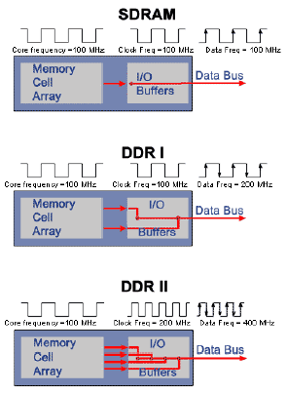
Memorije
Tipovi DRAM memorije:
  SDRAM (Synchronous DRAM)
    Takt memorijskih čipova i CPU-a su uzajamno sinhronisani
  DDR1 SDRAM (Double Data Rate SDRAM)
    Podaci se prenose duplo većom brzinom u odnosu na SDRAM, jer je pristup na uzlaznoj i silaznoj ivici takta
  DDR2, DDR3 SDRAM
    Rade na većim učestanostima takta od DDR1 SDRAM-a

Slide 57
Memorije
Memorije ROM (read only) tipa
  Neizbrisive (non - volatile)
  Nedestruktivne (non - destructive)
  Koriste se za čuvanje stalnih programa
ROM
  Sadržaj je upisan u toku izrade čipa
  Isplativo za količinu preko 1000 komada
  Vreme pristupa 500 - 850ns
PROM
  Korisnik može da programira samo jednom pomoću uređaja za programiranje
  Konfiguracija sa bipolarnim poljem dioda ili sa bipolarnim tranzistorima ima
  Programiranje impulsima koji tope pregorljive metalizovane veze u PN-spoju (u polju dioda) ili vezu B-E (u tranzistoru)
  Vreme pristupa < 100ns

Slide 58
Memorije
EPROM
  Može da se programira i briše više puta
  Briše se UV zracima (RPROM se briše električno)
  Izrađuju se primenom MOS tehnologije
  Kapacitet reda 64, 128, 256, 512KB
  Vreme pristupa reda 150 - 1200ns
EEPROM
  Moguće je čitanje i upis
  Operacija upisa je reda ms
  Kapacitet nekoliko desetina KB
  Operacije čitanja su reda μs

Slide 59
Memorije
STEK memorija
  Sastoji se od niza registara koji su složeni jedan na drugi
  Podaci mogu da se upisuju ili čitaju samo po nekom definisanom redu
  Može da bude realizovana kao:
    Softverski stek
    Hardverski stek

Slide 60
Memorije
Hardverski realizovan stek
  Za upis ili čitanje dostupan je samo registar koji se nalazi na vrhu (Last In First Out)
  Podatak se fizički pomera pri upisu i čitanju

Slide 61
Memorije
Softverski realizovan stek
  Menja se adresa koja odgovara vrhu steka
  Podaci u toku čitanja i upisa ne menjaju mesto

Slide 62
Aritmetičko-logička jedinica (ALU)
Aritmetičko-logička jedinica (ALU)
  Izvršava aritmetičke i logičke instrukcije nad
  binarnim brojevima
RAM
ALU
Clock
ROM
Control
Unit

Slide 63
Aritmetičko-logička jedinica (ALU)
Aritmetičko-logička
jedinica (ALU)
Aritmetičke operacije
  Sabiranje,
  oduzimanje,
  množenje i deljenje
binarnih i BCD
brojeva sa pokretnim
i nepokretnim
zarezom
Logičke operacije
  Osnovne logičke
  operacije I, ILI,
  NE...
  Pomeranje, rotacija,
  komplementiranje,...
prema DATA magistrali
Rezultati
logičkih
operacija
izlaz
ulaz
Rezultati
aritmetičkih
operacija
ALU
registri
izbor
registara
ALU
kontrolna
logika
izbor
logičke
operacije
izbor
aritmetičke
operacije
LOGIČKE
OPERACIJE
ARITMETIČKE
OPERACIJE
signal od CU
za tajming i kontrolu
odlučivanje
računanje

Slide 64
Aritmetičko-logička jedinica (ALU)
U sklopu ALU nalaze se i registri u koje se smeštaju operandi i rezultat operacije:
  Akumulatori
  Privremeni registri (međuregistri)
  Registar stanja...
X
N
Z
V
C

Slide 65
Realizacija upravljačkih jedinica (CU)
U hardverskoj realizaciji CU upravljački signali se generišu pomoću posebnih digitalnih mreža
  Ovakve upravljačke jedinice su brze
  Često su vrlo složene
  Nisu fleksibilne
  Nisu dostupne korisniku da ih modifikuje prema svojim potrebama
  Ovakvu organizaciju imaju RISC procesori (Reduced Instruction Set Computers)
RAM
ALU
Clock
ROM
Control
Unit

Slide 66
Hardverska realizacija CU
OPERATIVNA
MEMORIJA
C
MEMORIJSKI
ADRESNI
REGISTAR (MAR)
B
PRIHVATNI
MEMORIJSKI
REGISTAR (MBR)
M_{A}
A
D
CU
BROJAČ
NAREDBI (PC)
sadrži adresu naredne instrukcije
REGISTAR
INSTRUKCIJA
(IR)
DEKODER
INSTRUKCIJA
PC_{W}
I
M_{R}
KOLA ZA GENERISANJE
UPRAVLJAČKIH
SIGNALA

Slide 67
Upravljačkih jedinica (CU)
U mikroprogramskoj (firmverskoj) realizaciji CU upravljački signali su memorisani u mikroprogramskoj memoriji (ROM-tipa)
  CU su sporiji od hardverskih
    Generisanje upravljačkih signala se obavlja pomoću mikroprograma koji se sastoji od mikroinstrukcija
    Za svaku mašinsku instrukciju postoji niz mikroinstrukcija pomoću kojih se generišu upravljački signali.
    U nekim sistemima korisnik može da kreira mikroprogram prema svojim potrebama
  Ovakvu organizaciju imaju CISC procesori (Complete Instruction Set Computers)
RAM
ALU
Clock
ROM
Control
Unit

